Slide 1
Chromatografija

Slide 2
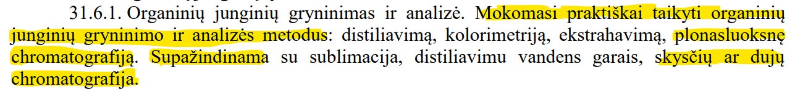
Atnaujintos programos

Slide 3

Panaudojimas
Skaičiuojama, kad 60-70 proc. pramonėje atliekamų analizių, atliekama su skysčių arba dujų chromatografija. Kuo ji ypatinga?
Nesunkiai galime tirti mišinius

Slide 4
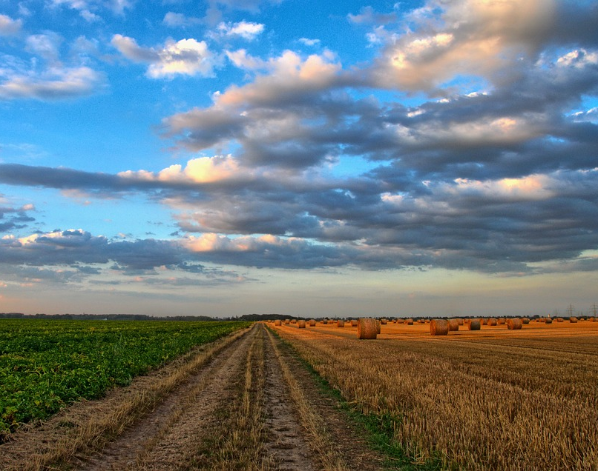
Pesticidų tyrimas
Naudojama apie 400 rūšių populiariausių pesticidų.
Nereikia atlikti 400 tyrimų.
Užtenką 2 tyrimų – 1 skysčių chromatografijos, 1 dujų chromatografijos ir galime pasakyti kokie pesticidai naudoti ir koks jų kiekis.

Slide 5
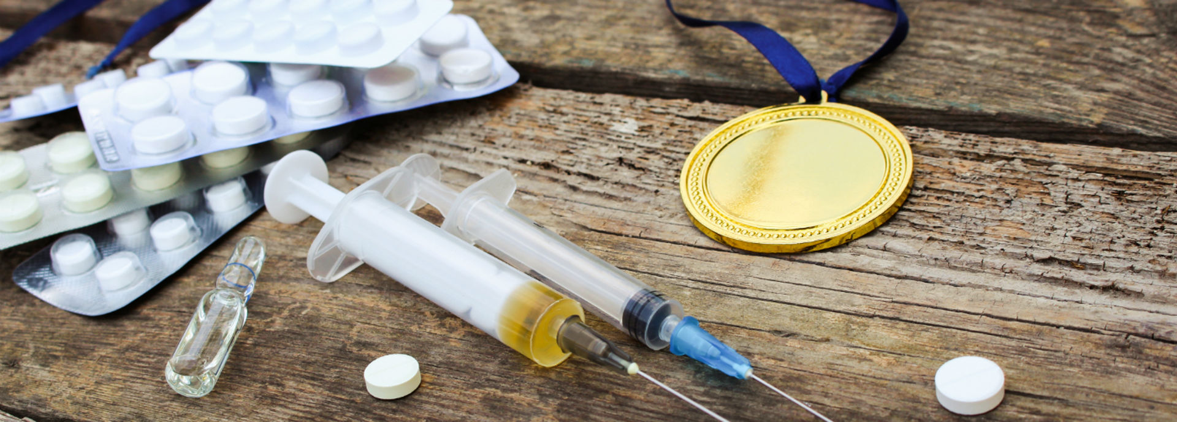
Dopingo kontrolė

Slide 6
Pritaikymo galimybės
Chromatografija leidžia nustatyti praktiškai bet kuriuos junginius, praktiškai bet kur.

Slide 7
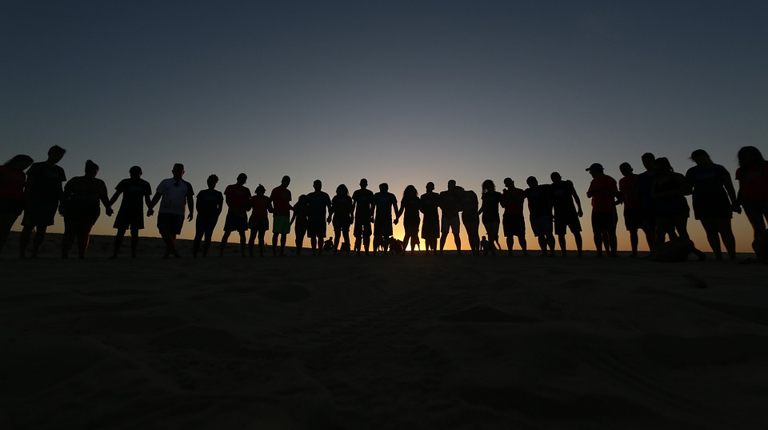
Turime grupę žmonių, norime, kad jie atsiskirtų

Slide 8
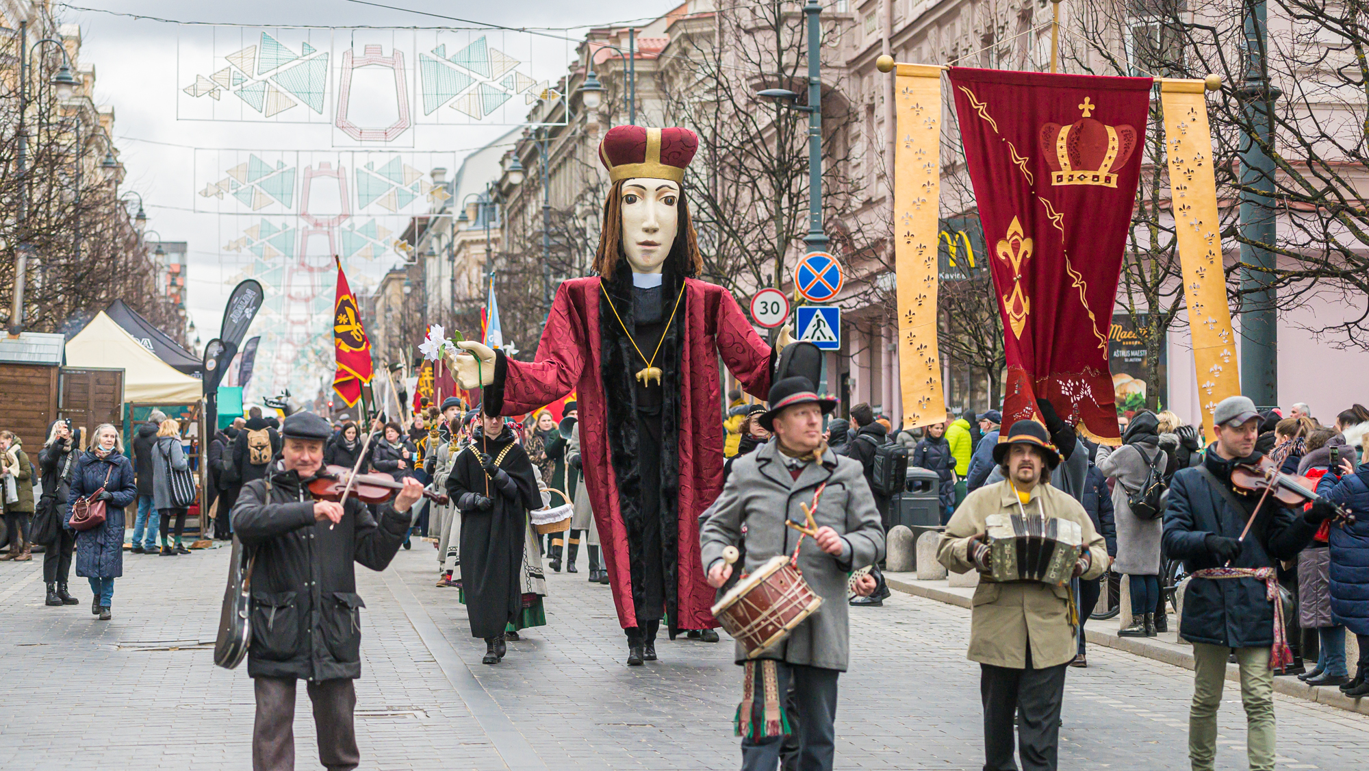
Paleiskime juos į Kaziuko mugę
Nuotrauka iš https://madeinvilnius.lt/pramogos/renginiai/prasidejo-kaziuko-muge-nuotraukos/

Slide 9
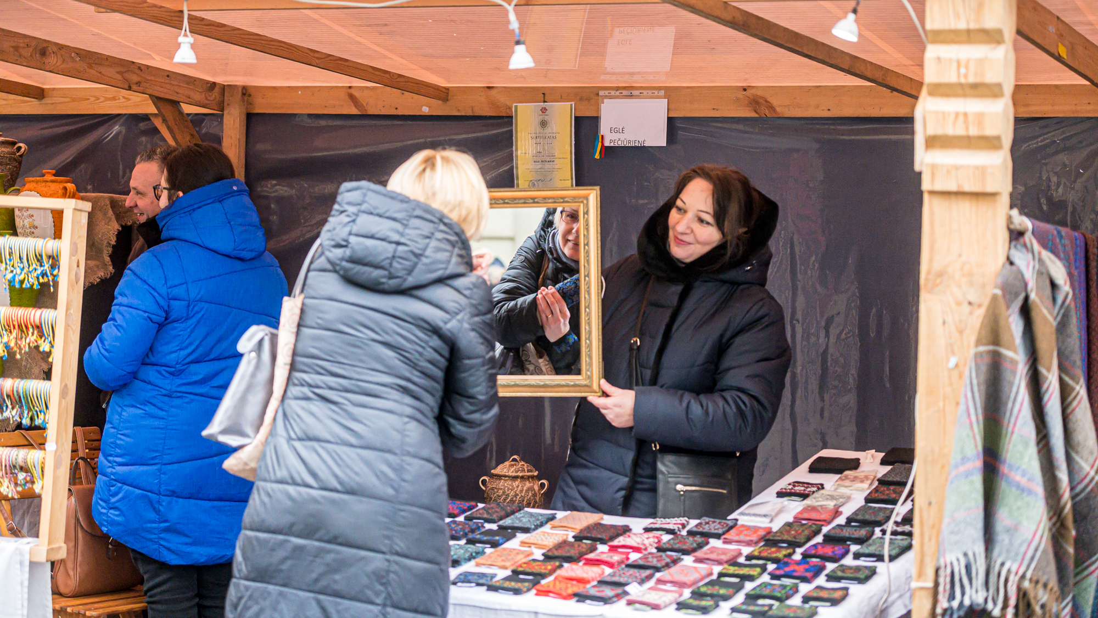
Skirtingus žmones skirtingai domins prekeiviai ir jie užtruks nevienodai
Nuotrauka iš https://madeinvilnius.lt/pramogos/renginiai/prasidejo-kaziuko-muge-nuotraukos/

Slide 10
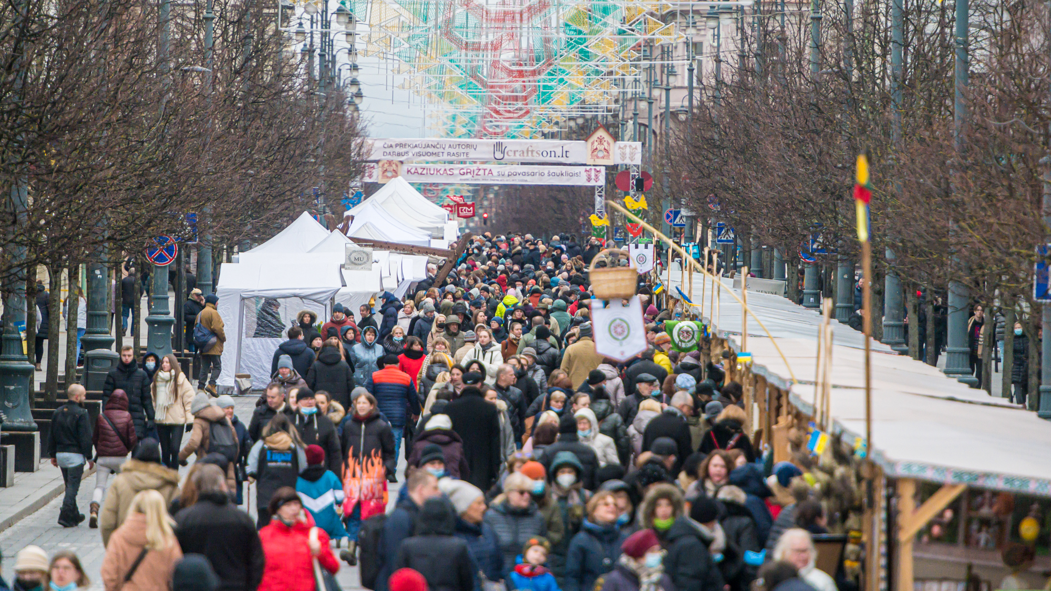
Kad prie prekeivių neužsibūtų, nuolat eis žmonių minia iš galo
Nuotrauka iš https://madeinvilnius.lt/pramogos/renginiai/prasidejo-kaziuko-muge-nuotraukos/

Slide 11
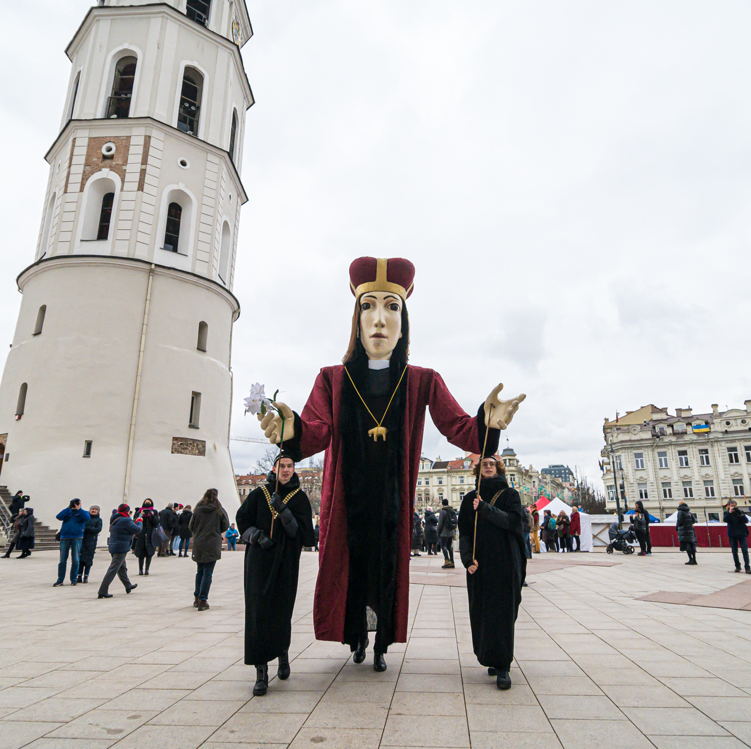
Katedros aikštė mūsų grupė pasieks išsiskirsčiusi
Kuo labiau sudomins prekeiviai, tuo ilgiau jie užtruks.
Nuotrauka iš https://madeinvilnius.lt/pramogos/renginiai/prasidejo-kaziuko-muge-nuotraukos/

Slide 12
Chromatografijos principas
Mišinys yra išskirstomas panaudojant judrią fazę ir stacionarią (nejudančią) fazę.
Turime parinkti tokias sąlygas, kad mėginys visiškai atsiskirtų.

Slide 13
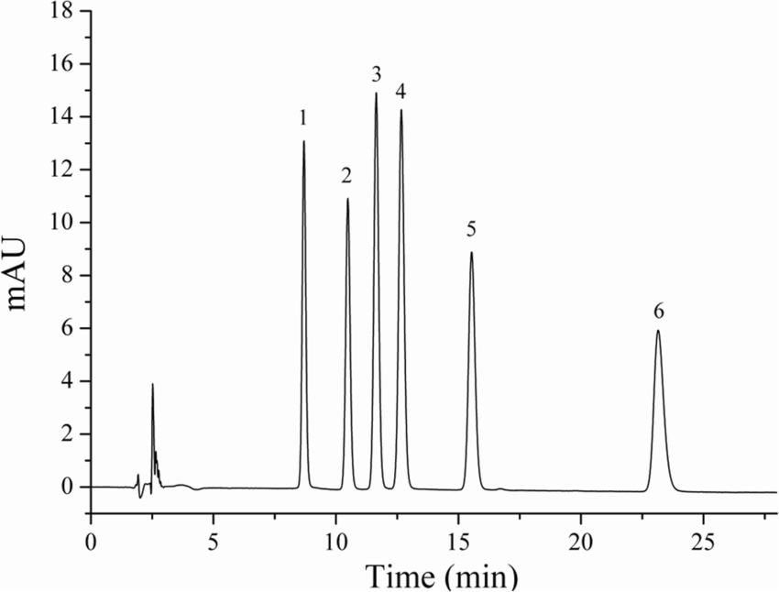
Chromatogramoje vaizduojama signalo stiprumo priklausomybė nuo laiko
Gerai atsiskyrusių junginių chromatograma

Slide 14
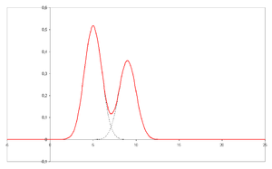
Blogai atsiskyrusių junginių chromatograma
Dvi smailės persidengia

Slide 15
Galimos problemos tiriant mišinius

Slide 16
1. Stacionari fazė praktiškai nesąveikauja su tiriamosiomis medžiagomis
Kuo tai bus blogai?
Visos medžiagos praeis labai greitai ir neatsiskirs

Slide 17
2. Stacionari fazė labai gerai sąveikauja su tiriamosiomis medžiagomis
Kuo tai bus blogai?
Analizė užtruks labai ilgai
Mėginys gali „išsiplėsti“ dėl difuzijos

Slide 18
3. Judri fazė praktiškai nesąveikauja su stacionare faze
Kuo tai bus blogai?
Analizė užtruks labai ilgai

Slide 19
4. Judri fazė labai stipriai sąveikauja su stacionare faze
Kuo tai bus blogai?
Visos medžiagos praeis labai greitai ir neatsiskirs

Slide 20
Dažniausios sąveikų rūšys, kuriomis paremtas atskyrimas

Slide 21
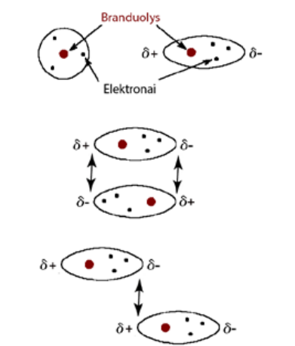
Dispersinė (Londono) sąveika

Slide 22
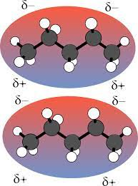
Dispersinė (Londono) sąveika
Didėjant molekulei, sąveika stiprėja. Pavyzdžiui ilgesniuose angliavandeniliuose, ji jau gana stipri.

Slide 23
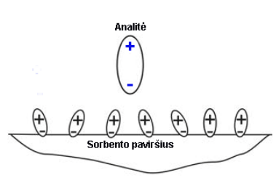
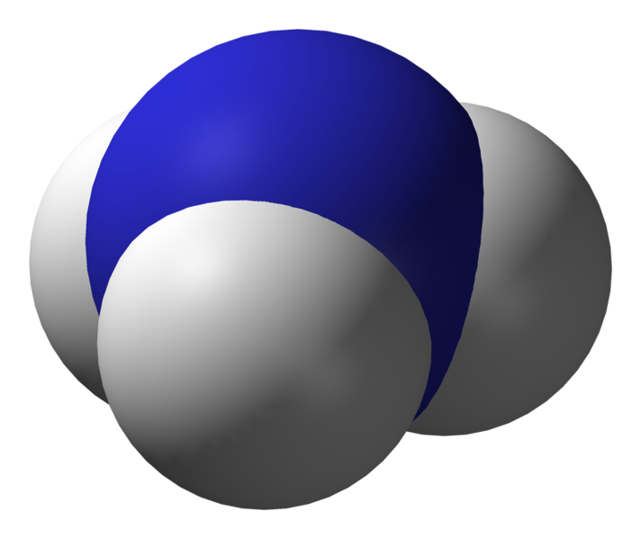
Dipolis – dipolis
δ-
δ+
δ+
δ+

Slide 24
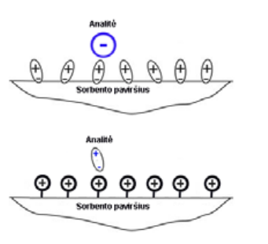
Jonas – dipolis

Slide 25
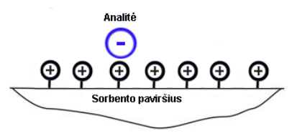
Jonas – jonas

Slide 26
Sąveikų stiprumo palyginimas
Kuriam sąveikos tipui priskirsime vandenilinį ryšį?
Dipolis-dipolis. Vandenilinis ryšys gana stipri sąveika, lyginant su kitais dipolis-dipolis atvejais
Sąveikos tipas | Energija, kJ/mol
Dispersinė (Londono) | 0,05-40
Dipolis-dipolis | 5-40
Jonas-dipolis | 40-600
Jonas-jonas | 400-4000

Slide 27
Poliškumas
Labai paprastas paaiškinimas – O ir N atomai molekulėje didina jų poliškumą, C atomai mažina.

Slide 28
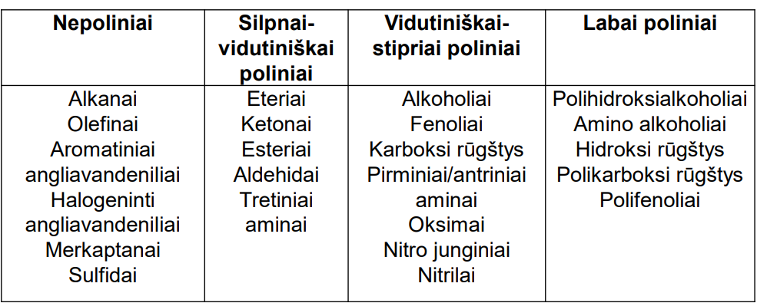
Organinių junginių poliškumas
Žinoma, ilga anglių grandinė gali bet kokį junginį paversti nepoliniu.

Slide 29
Panašus sąveikauja su panašiu
Norint įvertint sąveikos stiprumą, galime taikyti principą – panašus sąveikauja su panašiu.
Pavyzdžiui, jei stacionari fazė – nepolinė, o tiriamas junginys – turi krūvį, sąveikos praktiškai nebus.
Ką daryti?
Keisti stacionarę fazę
Jei pavyksta, parinkti tinkamą pH, kad junginys krūvį prarastų.

Slide 30
Pagrindinės chromatografijos rūšys
Skysčių chromatografija
Dujų chromatografija
Plokštuminė chromatografija (plonasluoksnė ir popieriaus)

Slide 31
Dujų chromatografija
Judri fazė – dujos. Jos neša mėginį pro kolonėlę, kurioje vyksta atskyrimas.
Stacionari fazė – skystis arba kieta medžiaga.

Slide 32
Panaudojimas
Tinka lakiems ir termiškai atspariems junginiams.
Privalumai:
Labai tikslus, greitas, jautrus metodas.

Slide 33
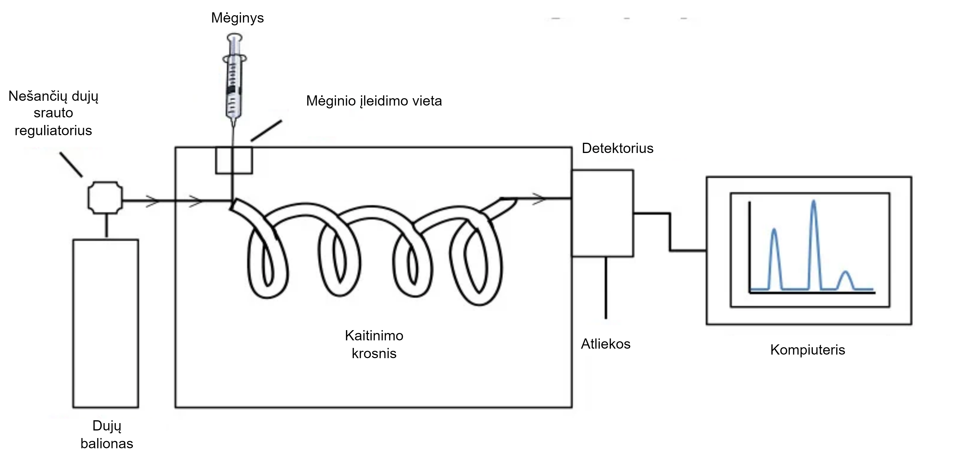
Dujų chromatografo schema

Slide 34
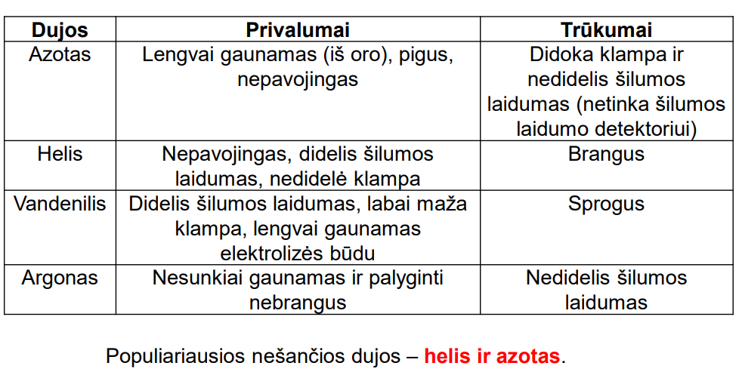
Nešančios dujos
Tinka, bet kurios inertiškos dujos.

Slide 35
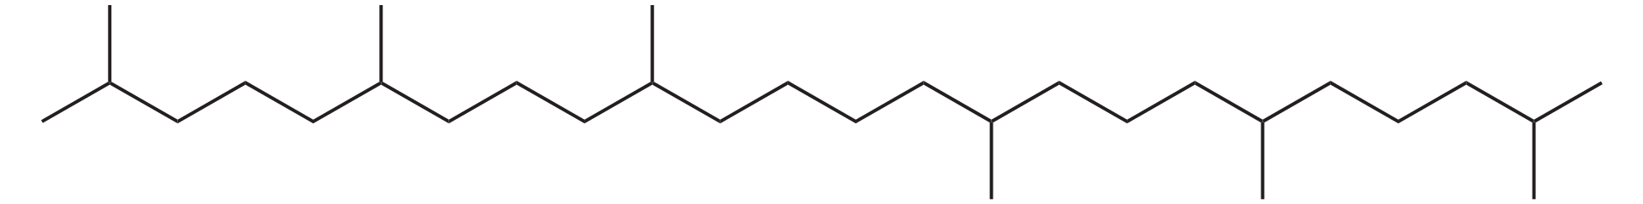
Populiarios nejudrios fazės
Skvalanas (C₃₀H₆₂)

Slide 36
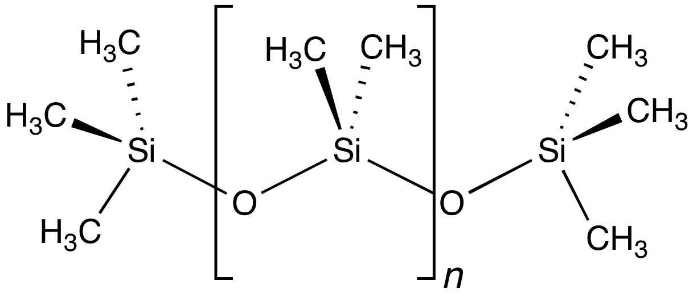
Populiarios nejudrios fazės
Polidimetilsiloksanas

Slide 37
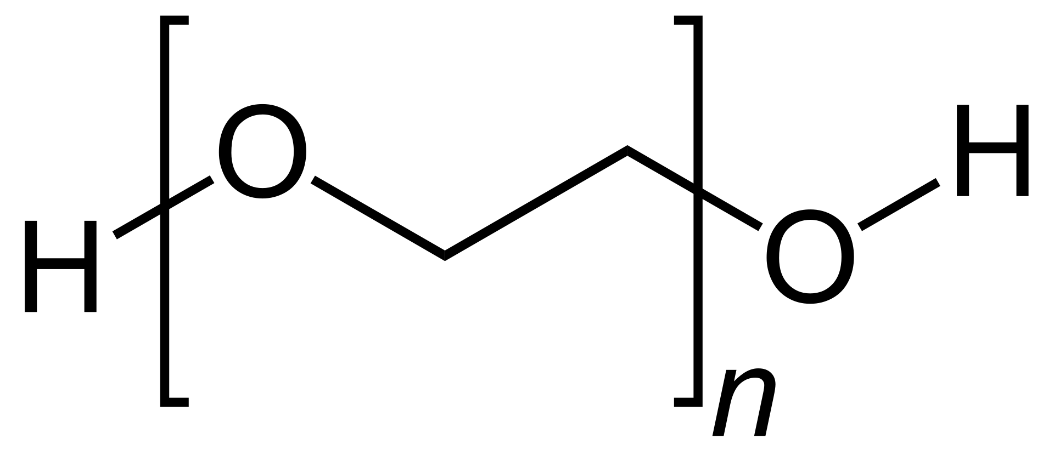
Populiarios nejudrios fazės
Polietilenglikolis

Slide 38
Kaip išrikiuoti šias nejudrias fazes poliškumo didėjimo tvarka?

Slide 39
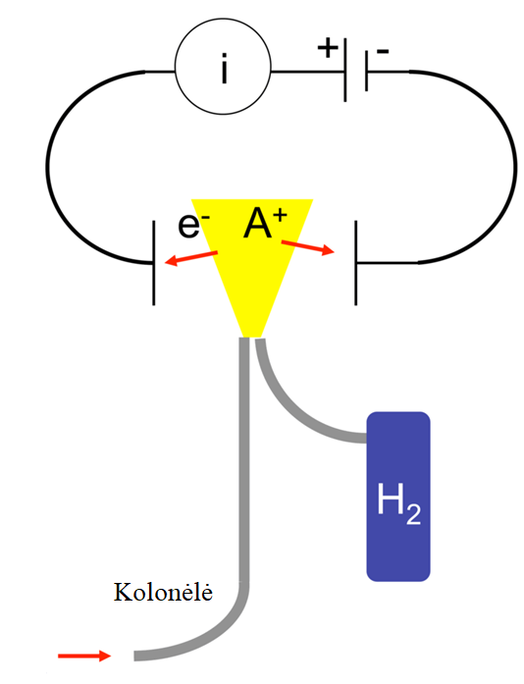
Populiarūs detektoriai
Liepsnos jonizacinis detektorius.
Į liepsną patekę junginiai pakeis jos intensyvumą, ką fiksuos detektorius. Matysime smailę.
Schema iš: https://en.wikipedia.org/wiki/Flame_ionization_detector

Slide 40
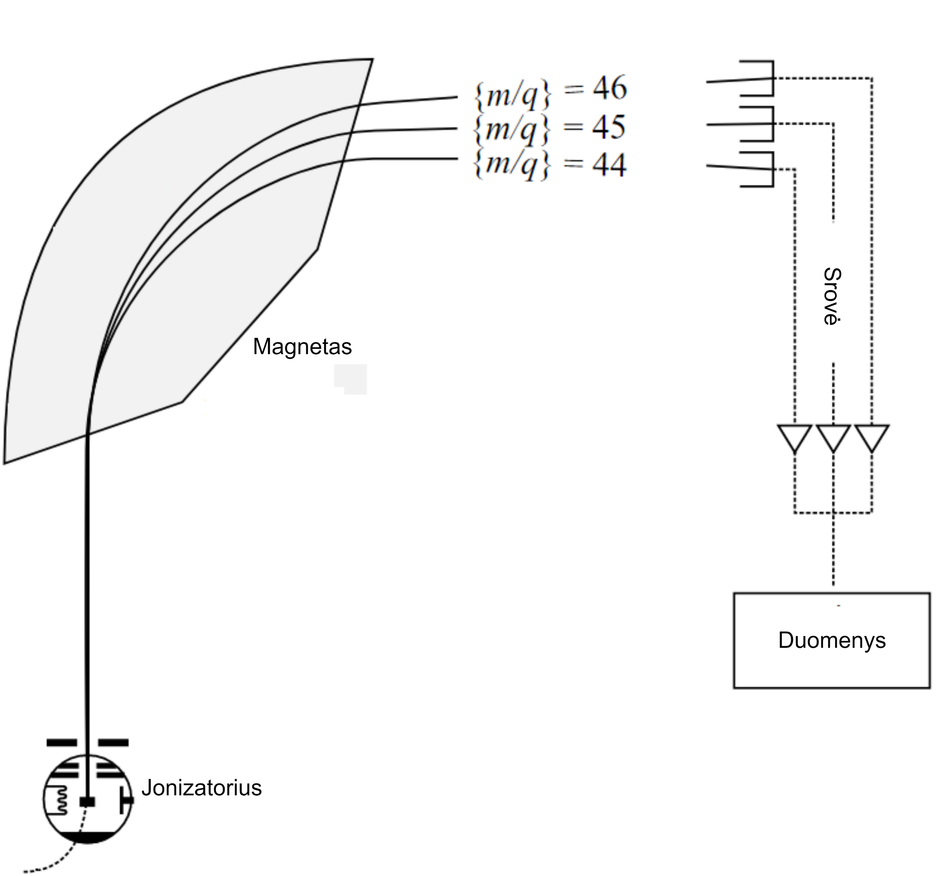
Populiarūs detektoriai
Masių spektometrinis detektorius. Molekulės yra jonizuojamos. Magnetas jas pasuka ir jos keliauja į kolektorius. Matome masės ir krūvio santykį (m/z) ir smailės intensyvumą.

Slide 41
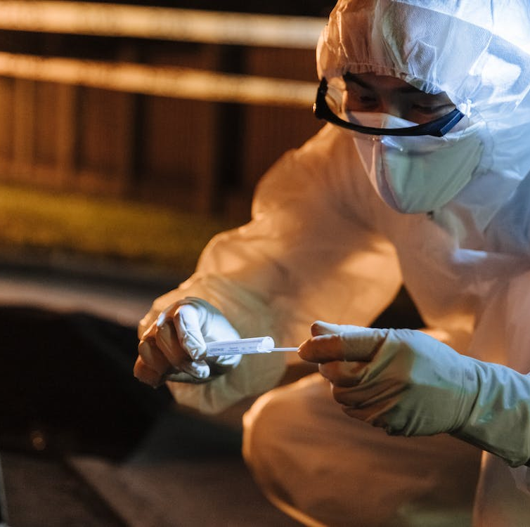
Junginio nustatymas
Yra sutartos standartinės sąlygos – nešančios dujos, nejudri fazė ir pan. Atlikus analizę su masių spektrometriniu detektoriumi, galima naudotis parengtomis bibliotekomis ir atsižvelgiant į sulaikymo trukmę ir m/z vertę, nustatyti koks tai junginys.

Slide 42
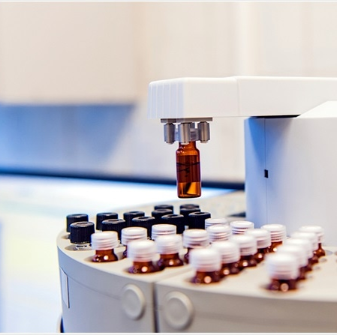
Kriminalistikoje
Dujų chromatografija – vienas esminių aparatų kriminalistikoje.
Nustatyti ar rasta medžiaga pavojinga, draudžiama.
Ištirti kraują. Nustatyti kokių pašalinių junginių yra jame.
Ieškoti specifinių junginių atitikimų. Pavyzdžiui, ar pas įtariamąją rastas lūpdažis ir lūpdažio žymė ant kūno, sutampa.

Slide 43
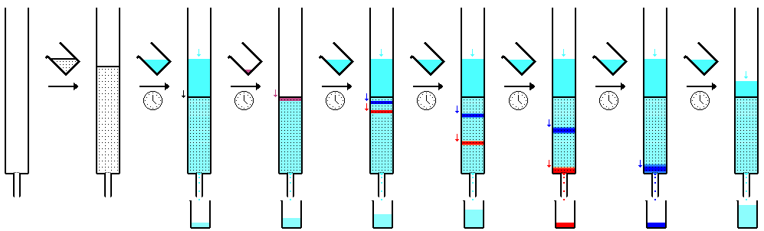
Skysčių chromatografija
Klasikinė versija

Slide 44
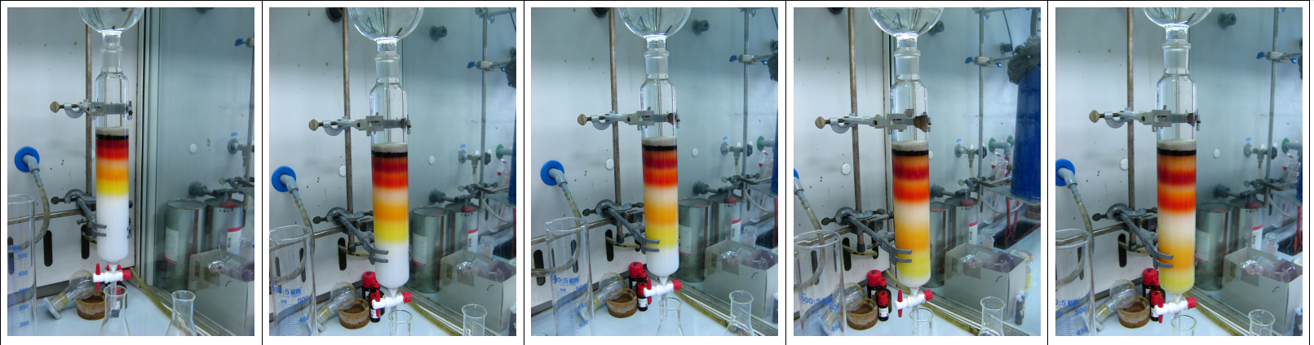
Klasikinė versija
Nuotrauka iš: https://en.wikipedia.org/wiki/Column_chromatography
Trūkumai:
Ilgai užtrunka.
Kiekvieną surinktą frakciją reikia tirti atskirai.
Blogas efektyvumas ir skiriamoji geba.

Slide 45
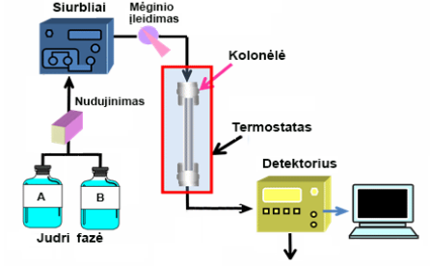
Efektyvioji skysčių chromatografija (HPLC)
Judri fazė – skystis. Stacionari fazė – kieta.
Siurbliai sukuria ypač aukštą slėgį (iki 1000 atmosferų), todėl analizė labai greita.

Slide 46
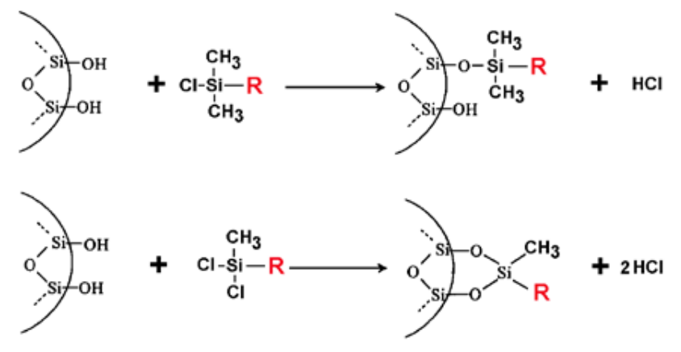
Populiarios stacionarios fazės – modifikuotas silikagelis
R parenkamas priklausomai nuo pageidaujamo poliškumo

Slide 47
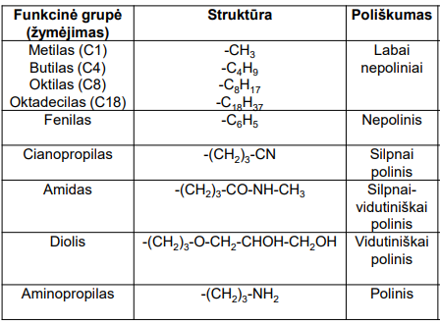
Populiarūs pakaitai (R) ir jų poliškumas

Slide 48
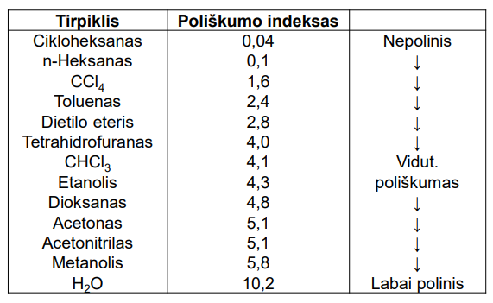
Judriosios fazės
Pagalvokime. Turime nepolinę stacionarę fazę (C18). Kas greičiau išstums junginį iš kolonėlės: etanolis ar vanduo?
Etanolis, nes jis labiau sąveikaus su stacionare faze ir „atkabins“ tiriamąją medžiagą.
Skysčių chromatografijoje įprastai judrios fazės būna kelių skysčių mišinys.

Slide 49
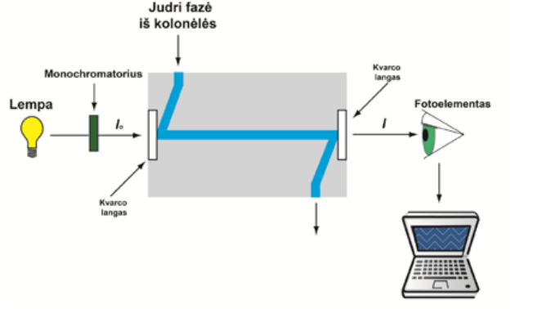
Populiarūs detektoriai
Fotometrinis. Galime įsivaizduoti, kaip aparato viduje sumontuotą spektrofotometrą.

Slide 50
Populiarūs detektoriai
Masių spektrometrinis (analogiškas kaip dujų chromatografijoje)

Slide 51
Chromatografija galime panaudoti ir gryninimui
Reikia tik surinkti gautas frakcijas

Slide 52
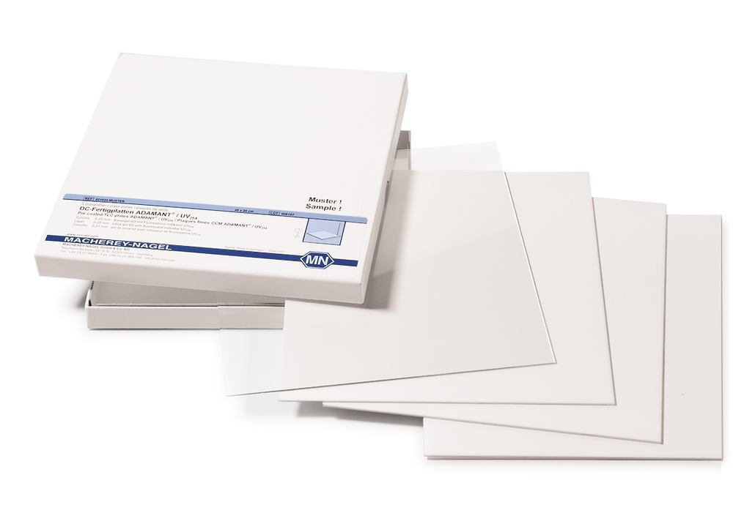
Plonasluoksnė chromatografija (angl. TLC)
Naudojamos plokštelės, padengtos sorbentu.

Slide 53
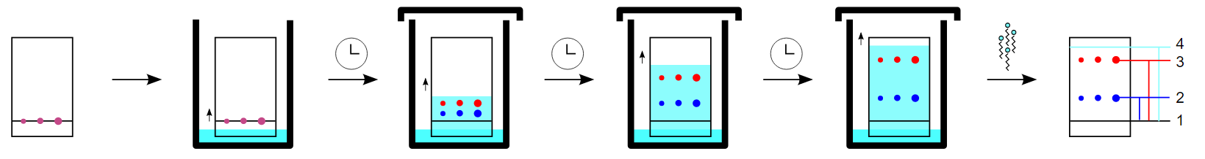
Plonasluoksnė chromatografija
Tiriamųjų mėginių taškai sudedami ant plokštelės (stacionari fazė) ir pamerkiami į tirpiklį (judri fazė). Dėl kapiliarinių jėgų judri fazė kyla plokštele, neša junginius ir juos išskirsto.

Slide 54
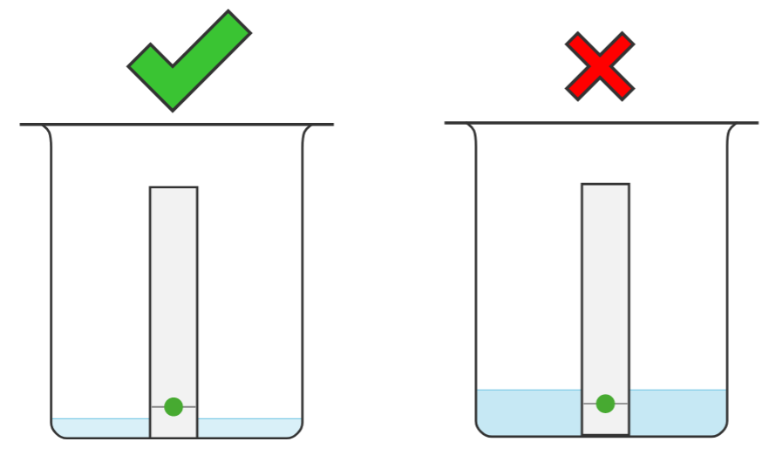
Svarbu! Nepripilti per daug tirpiklio.
Jei tiriamųjų medžiagų taškai pasimerks į tirpiklį, jie tiesiog nusiplaus.

Slide 55
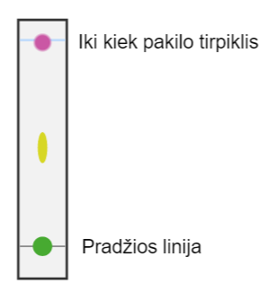
R_{f} vertė
R_{f} vertė parodo kiek santykinai pakilo tiriamoji medžiaga, palyginus su tirpikliu. Pavyzdžiui:
R_{f} – 0, nepakilo visai (žalia)
R_{f} – 0,5 pakilo pusė aukščio (geltona)
R_{f} – 1, pakilo tiek kiek tirpiklis (violetinė)

Slide 56
Panaudojimas
Plonasluoksnė chromatografija plačiai naudojama organinėje chemijoje. Ji sąlyginai pigi ir efektyvi.
Galima lengvai įvertinti grynumą (ar po analizės gauname vieną tašką ar kelis).
Galima įvertinti ar sintezė įvyko sėkmingai, ar gaunamas tas junginys kaip ir tikėtasi (pagal R_{f} vertę).

Slide 57
Trūkumai
Jeigu junginys nėra spalvotas – ant plokštelės nieko nematysime. Reikia ryškinti:
UV lempa.
Specialiais cheminiais junginiais.

Slide 58
Popieriaus chromatografija
Panašus principas kaip ir plonasluoksnėje chromatografijoje, tik vietoje plokštelės naudojamas popierius.
Junginiai atskiriami dėl skirtingo pasiskirstymo celiuliozėje įstrigusiame vandenyje ir judrioje fazėje.

Slide 59
Panaudojimas mokykloje
Popieriaus chromatografija

Slide 60
Popierius
Galima naudoti filtrinį arba specialų chromatografinį popierių. Įprastas popierius nėra tinkamas.

Slide 61

Chromatografinis popierius
30 cm x 10 cm, 100 vienetų – kaina apie 100 €.
Popierių galima karpyti, todėl užteks ilgai.
Jeigu norima tik parodyti principą, galima naudoti ir filtrinį popierių.

Slide 62
Tirpiklis (judri fazė)
Reikia išbandyti kiekvienu konkrečiu atveju.
Mūsų tiriamosiose darbuose naudojama judri fazė –
HCl : H₂O : acetonas, tūrių santykiu 8:5:87

Slide 63
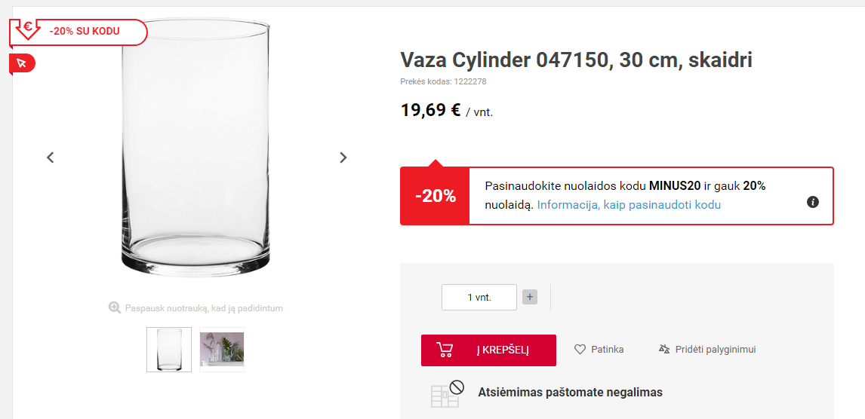
Indas chromatografijai, 1 var.

Slide 64
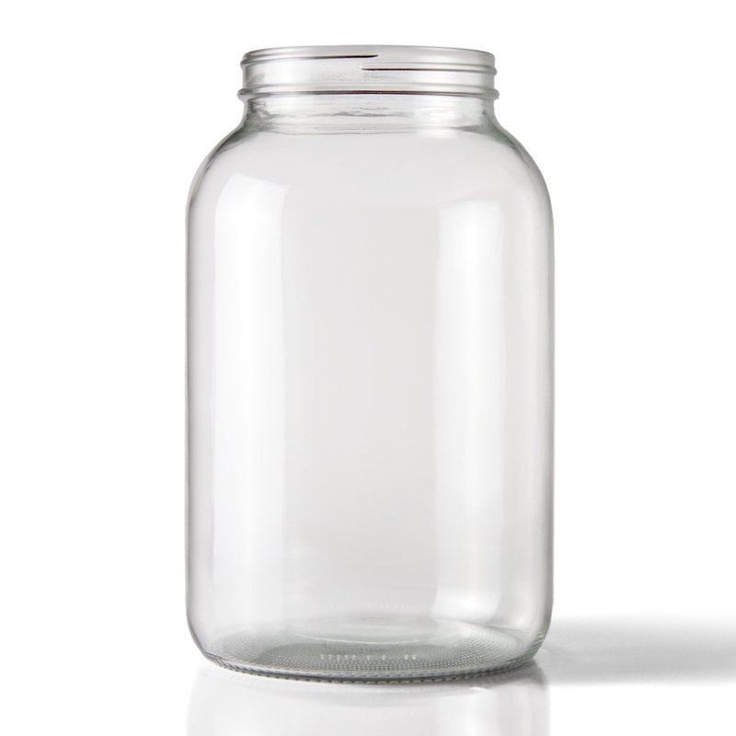
Indas chromatografijai, 2 var.

Slide 65
Panaudojimas mokykloje
Plonasluoksnė chromatografija

Slide 66
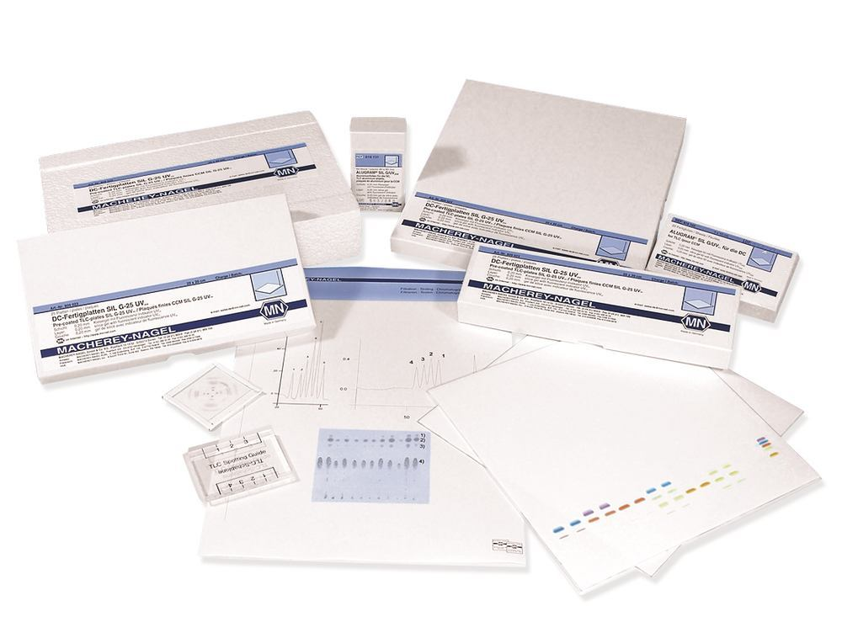
Plokštelės
5 x 7,5 cm, 20 vnt. apie 35 eur.
5 x 10 cm, 50 vnt. apie 80 eur.

Slide 67
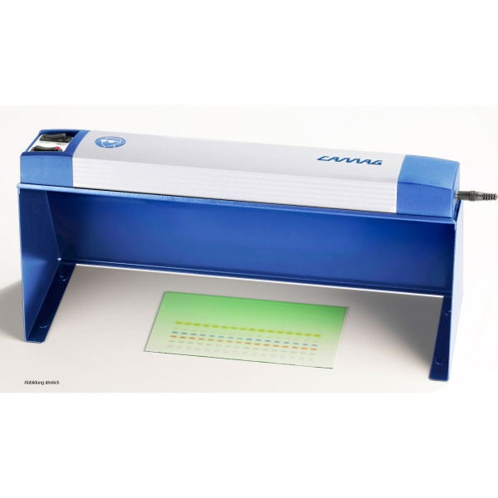
UV lempa
Apie 200 eur

Slide 68
Problemos
Taikant plonasluoksnę chromatografiją susiduriame su rimtais apribojimais dėl mokyklose naudojamų reagentų. Lieka labai mažai variantų, kad neleistinų junginių nebūtų nei tarp tiriamųjų, nei judrioje fazėje, nei tarp ryškinimo reagentų.
Galima ryškinti lempa, bet ji brangi.
Jei tiriame spalvotus junginius – dažnu atveju galime naudoti ir popieriaus chromatografiją.

Slide 69
Kontroliniai klausimai
Tikėtina, kad VBE nebus sudėtingų klausimų, susijusių su chromatografijos specifika. Labiausiai tikėtina, kad užteks suprasti principus.

Slide 70
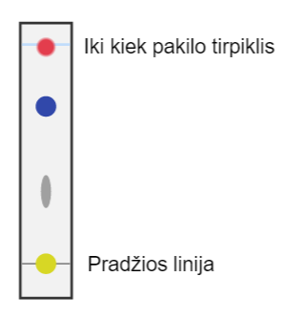
1 Klausimas
Atlikta plonasluoksnės chromatografijos analizė. Kurios spalvos junginys silpniausiai sąveikavo su plokštelės sorbentu?
Raudonos

Slide 71
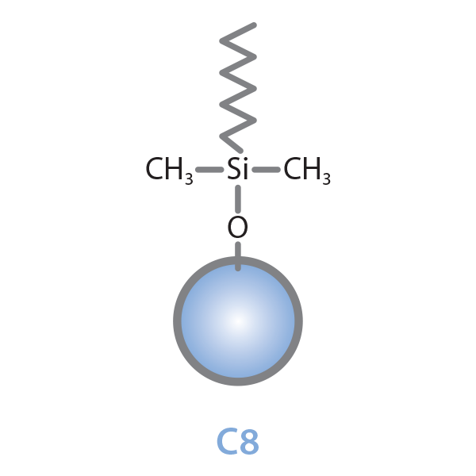
2 klausimas
Stacionarios fazės dalelės pateiktos paveiksliuke. Kokio poliškumo junginiai bus stipriausiai sulaikomi?
Poliniai
Nepoliniai
B

Slide 72
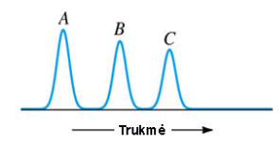
3 klausimas
Jums pateikta chromatograma. Naudota polinė stacionari fazė. Kuria raide pažymėtas junginys poliškiausias?
C

Slide 73
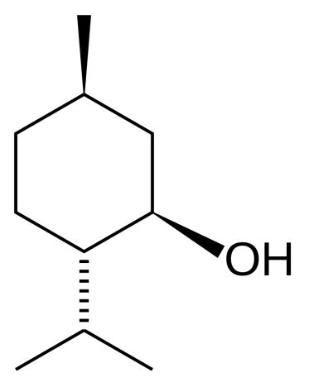
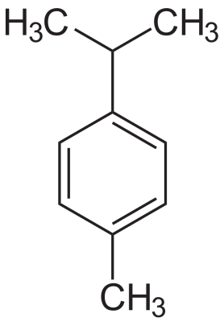
4 klausimas
Chromatografijoje naudojama stacionari fazė – silikagelis modifikuotas oktadeiclu (C₁₈H₃₅-). Kuris iš šių junginių bus stipriau sulaikomas?
Cymenas
Mentolis
Cymenas

Slide 74
5 klausimas
Jums pateikta chromatograma. A junginys poliškiausias. Stacionari fazė buvo: a) polinė; b) nepolinė
B

Slide 75
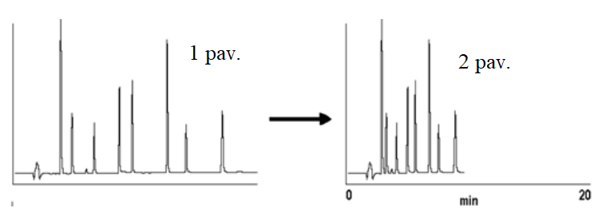
6 klausimas
Jums pateikta chromatograma naudojama polinę stacionarią fazę (1 pav.). Kokį tirpiklį naudoti, norint pagreitinti analizę (2 pav.)?
Labiau polinį
Mažiau polinį
A

Slide 76
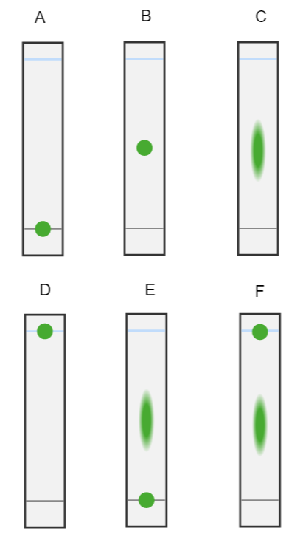
7 klausimas
Ką matysime plonaksuoksnėje chromatogramoje, jeigu tirpiklis labai silpnai sąveikauja su tiriamuoju junginiu?
A

